Slide 1
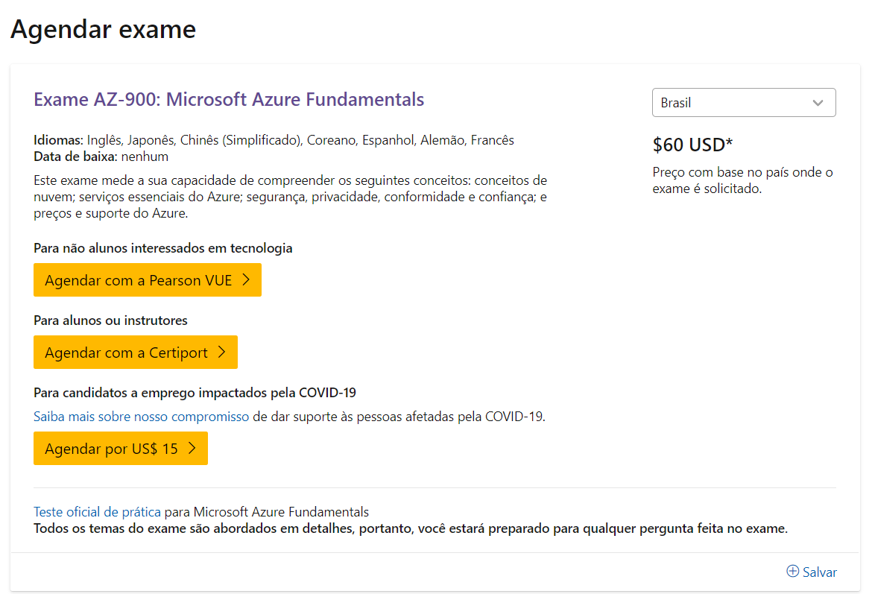
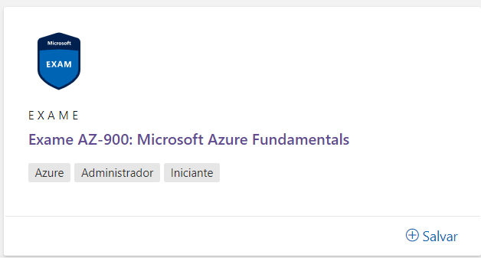
Agendamento do Exame
3ª Semana – 1º Dia
3
1 – Acesse
https://docs.microsoft.com/pt-br/learn/certifications/browse/?terms=AZ-900
2 – Clique no link da prova desejada;
3 – Selecione o país e clique na opção “Agendar com a Pearson VUE”;
2

Slide 2
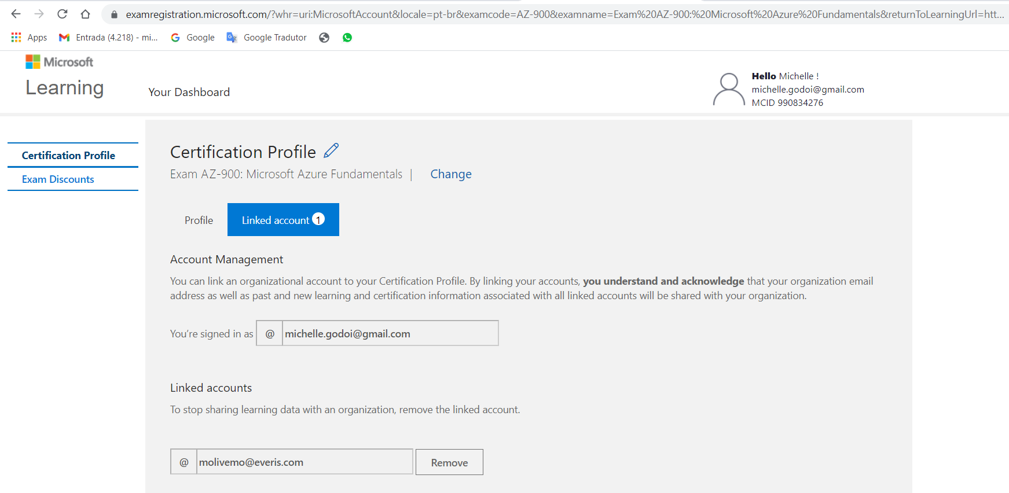
Agendamento do Exame
3ª Semana – 1º Dia
4 – Conferir a existência do vínculo do e-mail pessoal com o e-mail corporativo everis;
4

Slide 3
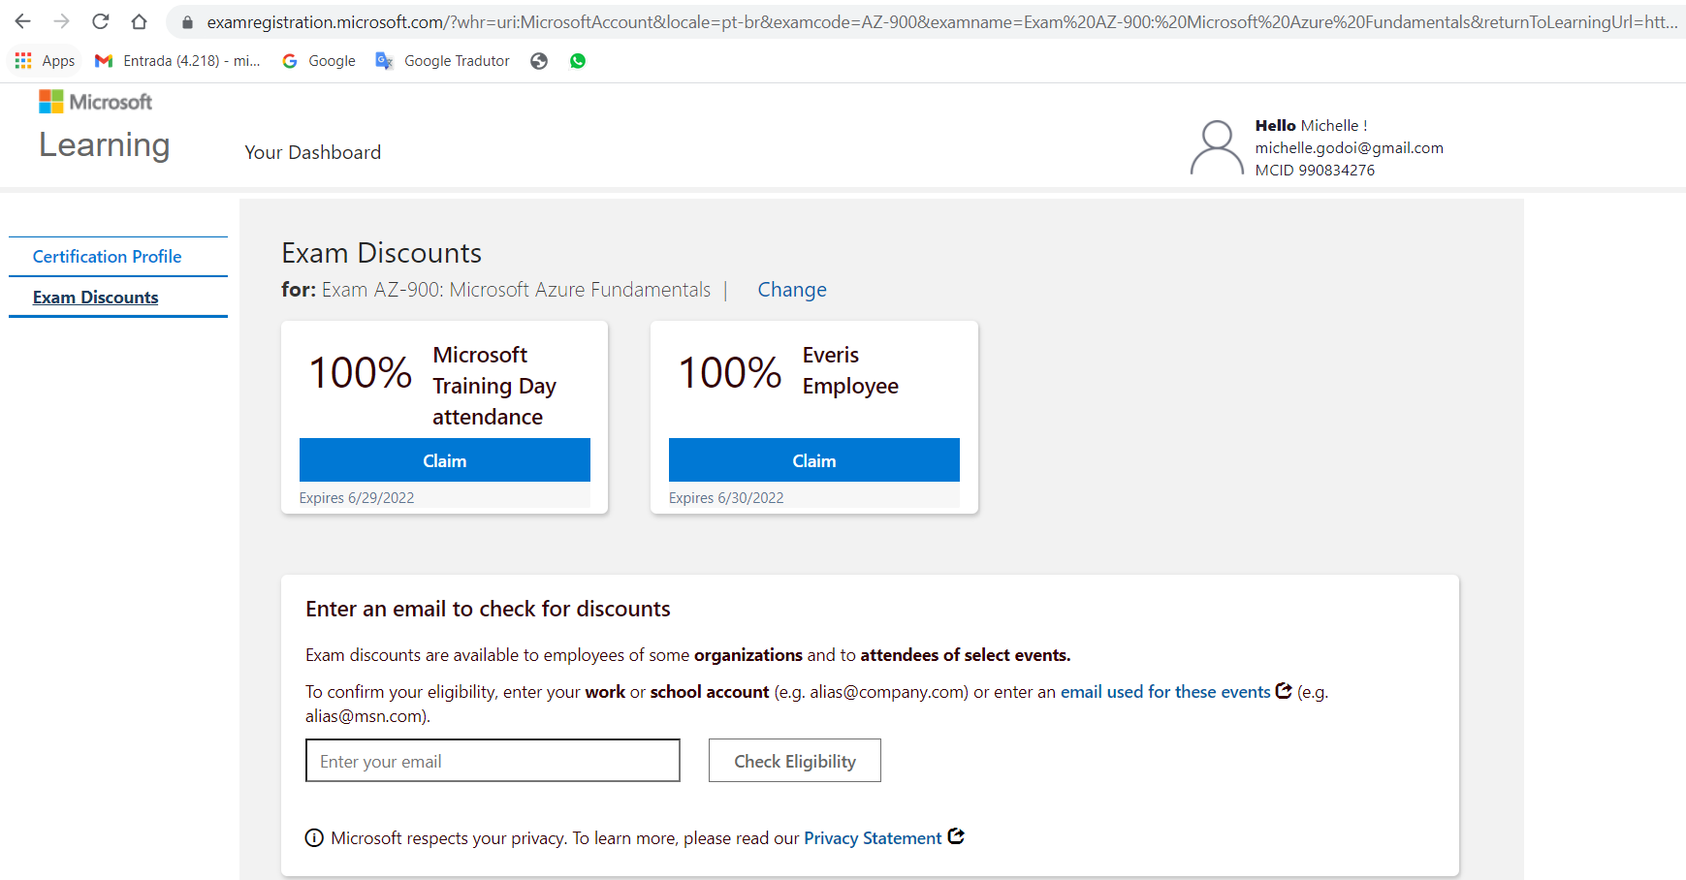
Agendamento do Exame
3ª Semana – 1º Dia
5 – Clicar no botão “Claim” para solicitar o desconto da prova, box Everis Employee;
5

Slide 4
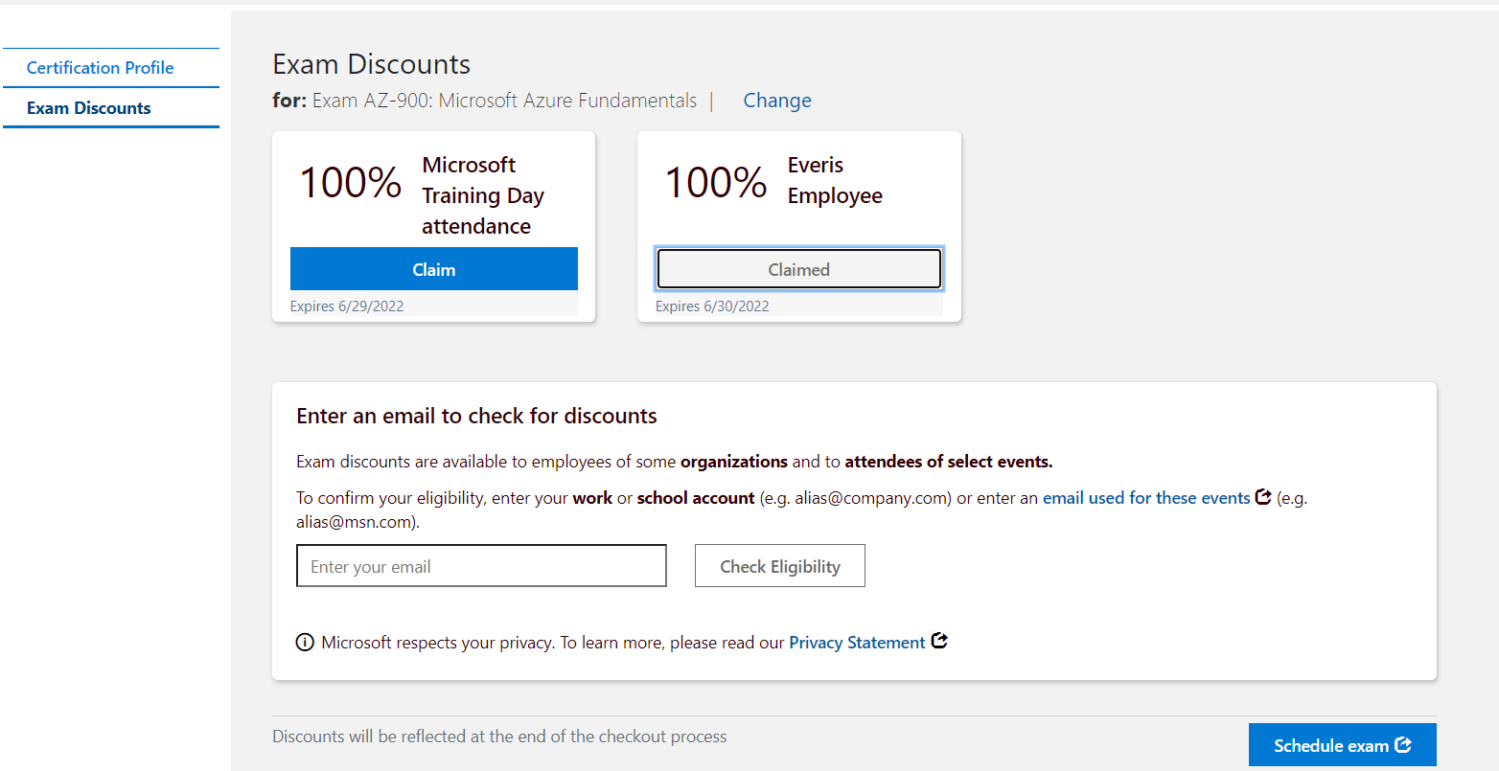
Agendamento do Exame
3ª Semana – 1º Dia
6 – Clicar no botão “Schedule exam” para agendar o exame;
6

Slide 5
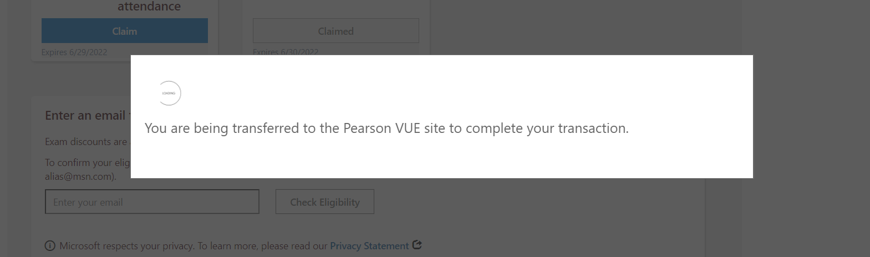
Agendamento do Exame
3ª Semana – 1º Dia
7 – Aguardar a transferência de portal para Pearson VUE site;
7

Slide 6
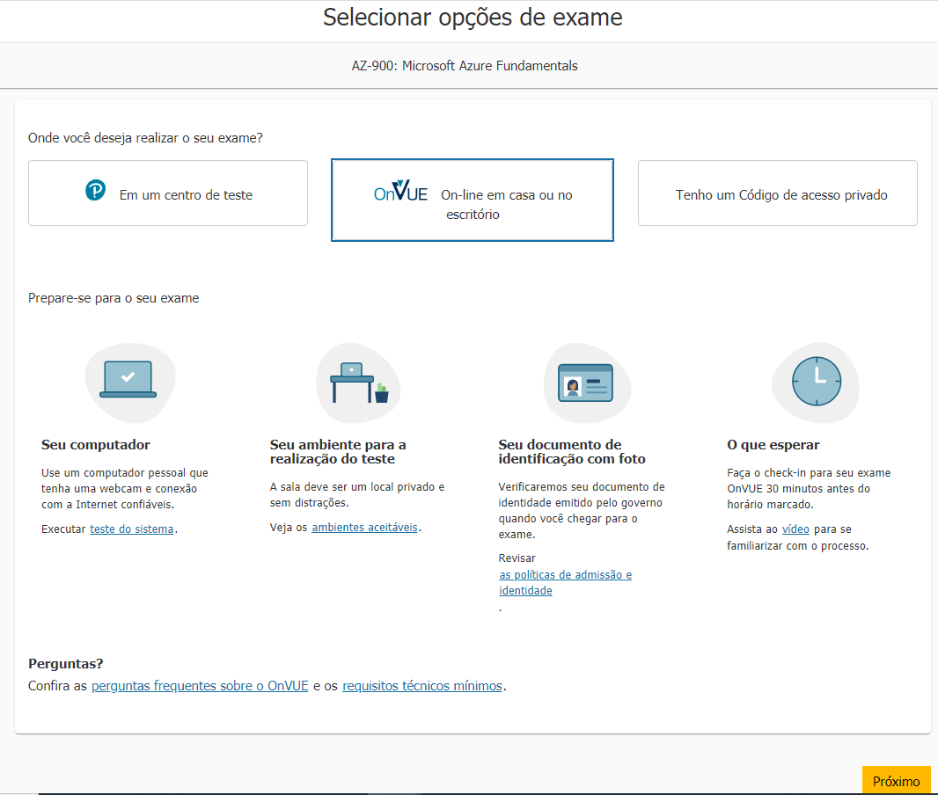
Agendamento do Exame
3ª Semana – 1º Dia
8 – Selecionar opção “On-line em casa ou no escritório” e clique em “Próximo”.
8

Slide 7
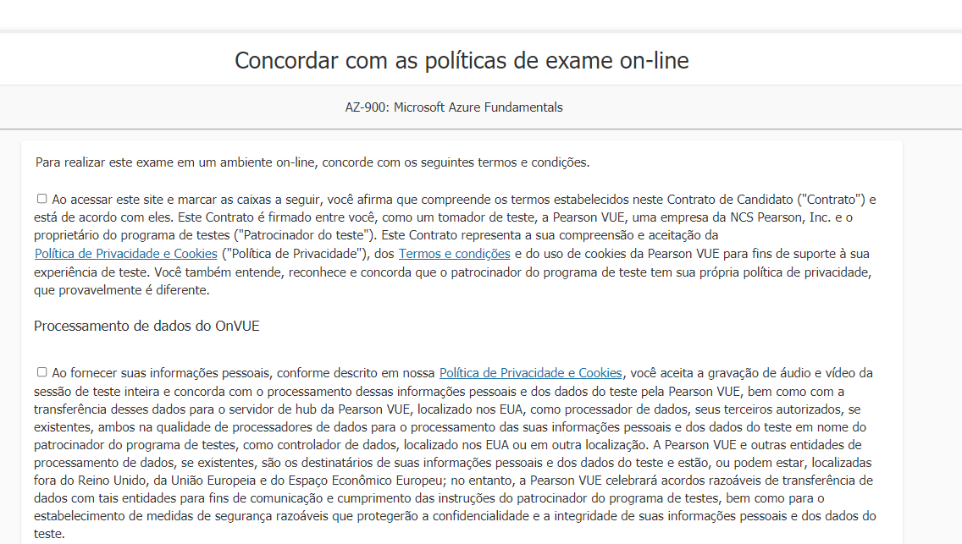
Agendamento do Exame
3ª Semana – 1º Dia
9
9 – Concordar com as políticas de exame on-line e clicar em “Avançar”.

Slide 8
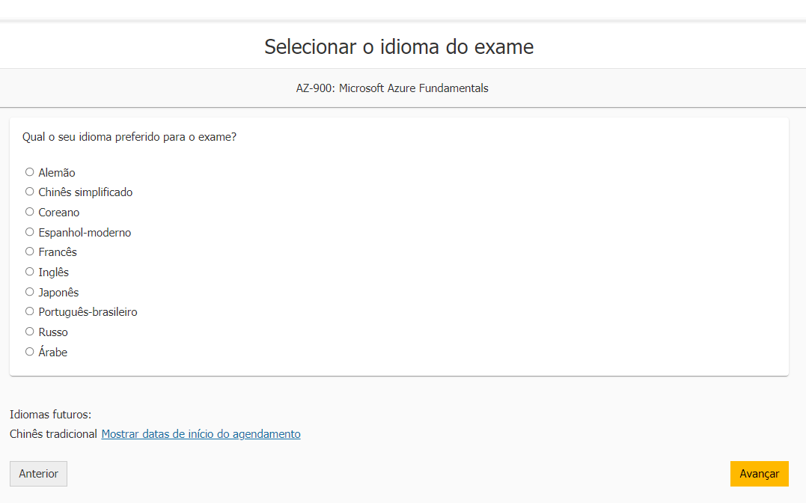
Agendamento do Exame
3ª Semana – 1º Dia
10 – Selecionar o idioma do exame e clicar em “Avançar”.
11 – Selecione o idioma que deseje que o inspetor fale;
10

Slide 9
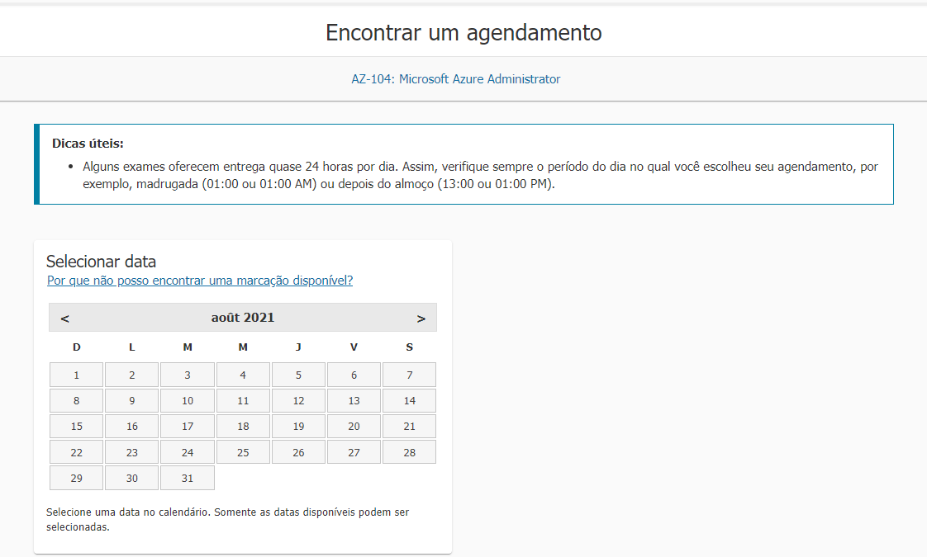
Agendamento do Exame
3ª Semana – 1º Dia
12 – Selecionar a data desejada;
12

Slide 10
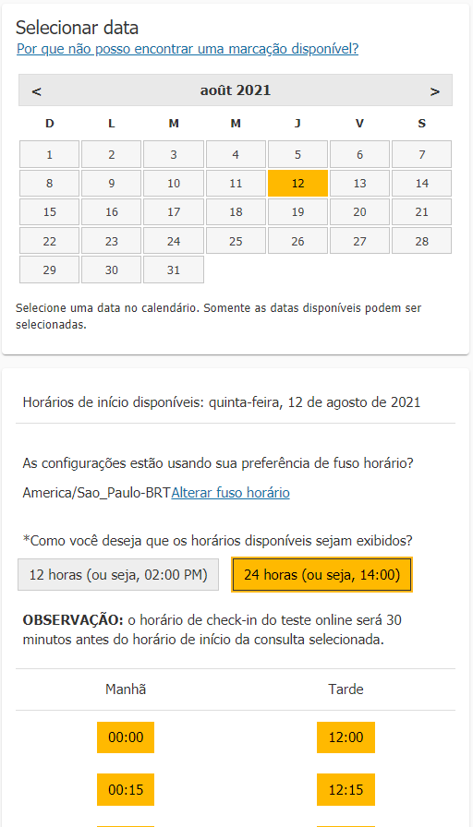
Agendamento do Exame
3ª Semana – 1º Dia
13 – Selecionar o Fuso Horário correto. ATENÇÃO!!
14 – Clicar no botão “12 horas” ou “24 horas”;
15 – Selecionar o horário desejado;
13
14
15

Slide 11
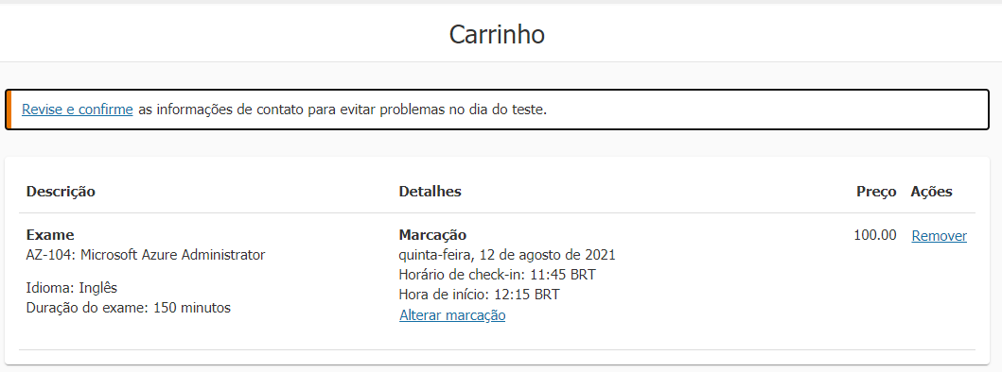
Agendamento do Exame
3ª Semana – 1º Dia
16 – Confirmar informações do pedido.
16

Slide 12
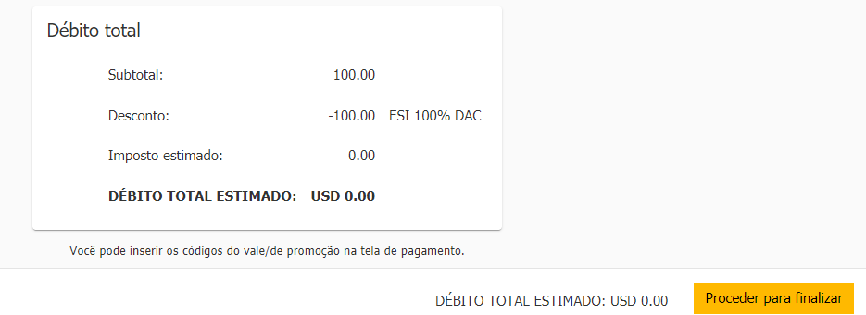
Agendamento do Exame
3ª Semana – 1º Dia
17 – Confirmar informações de desconto e clicar no botão “Proceder para Finalizar”.
17

